Slide 1
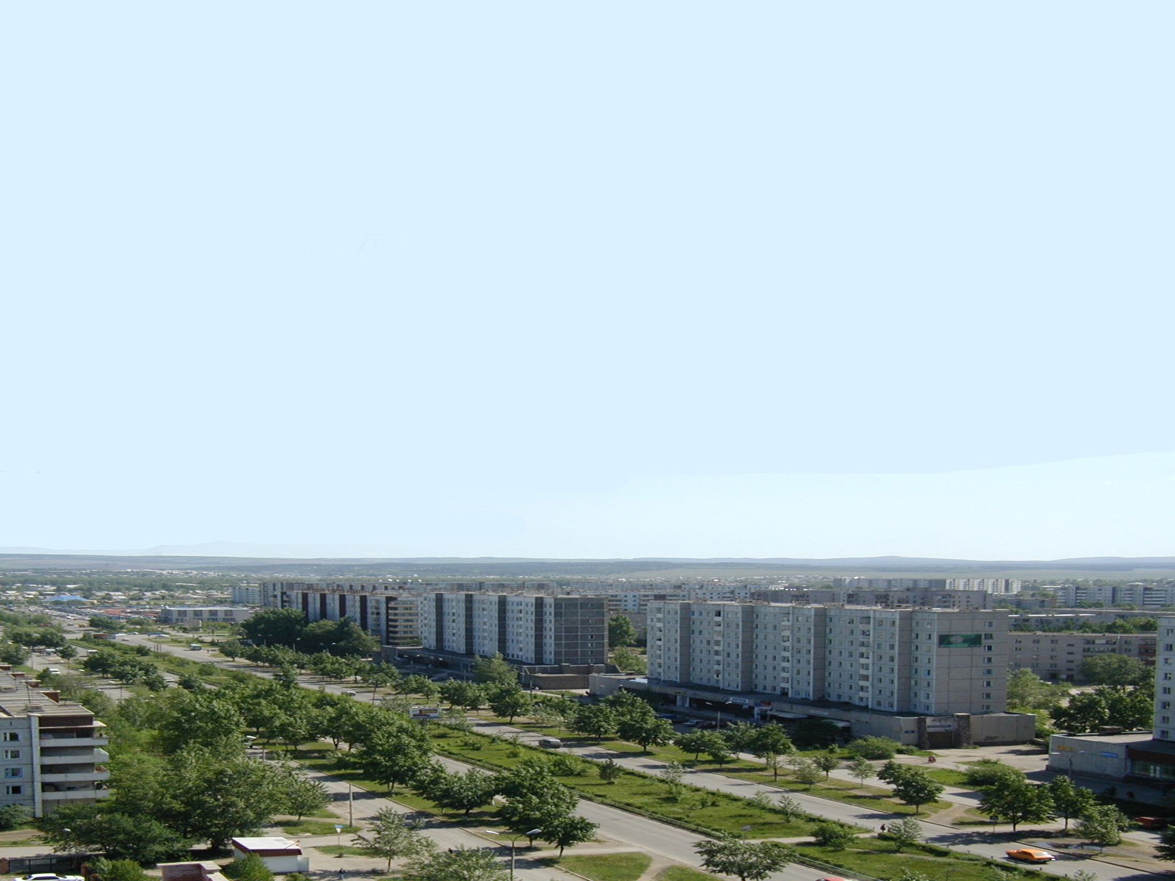
Основные подходы к формированию бюджета на 2015 год и плановый период
2016-2017 гг.

Slide 2
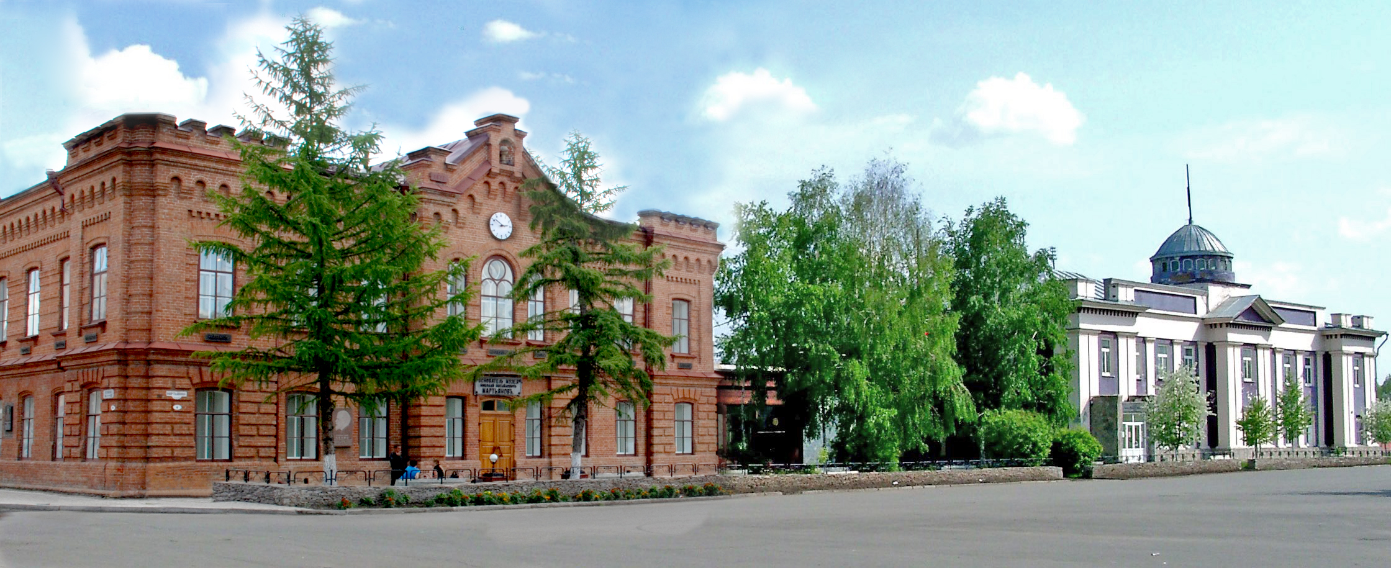
Решения, реализованные в 2014 году:
31.01.2014 на заседании рабочей группы был утвержден План мероприятий по росту доходов, оптимизации расходов муниципального образования город Минусинск

Slide 3
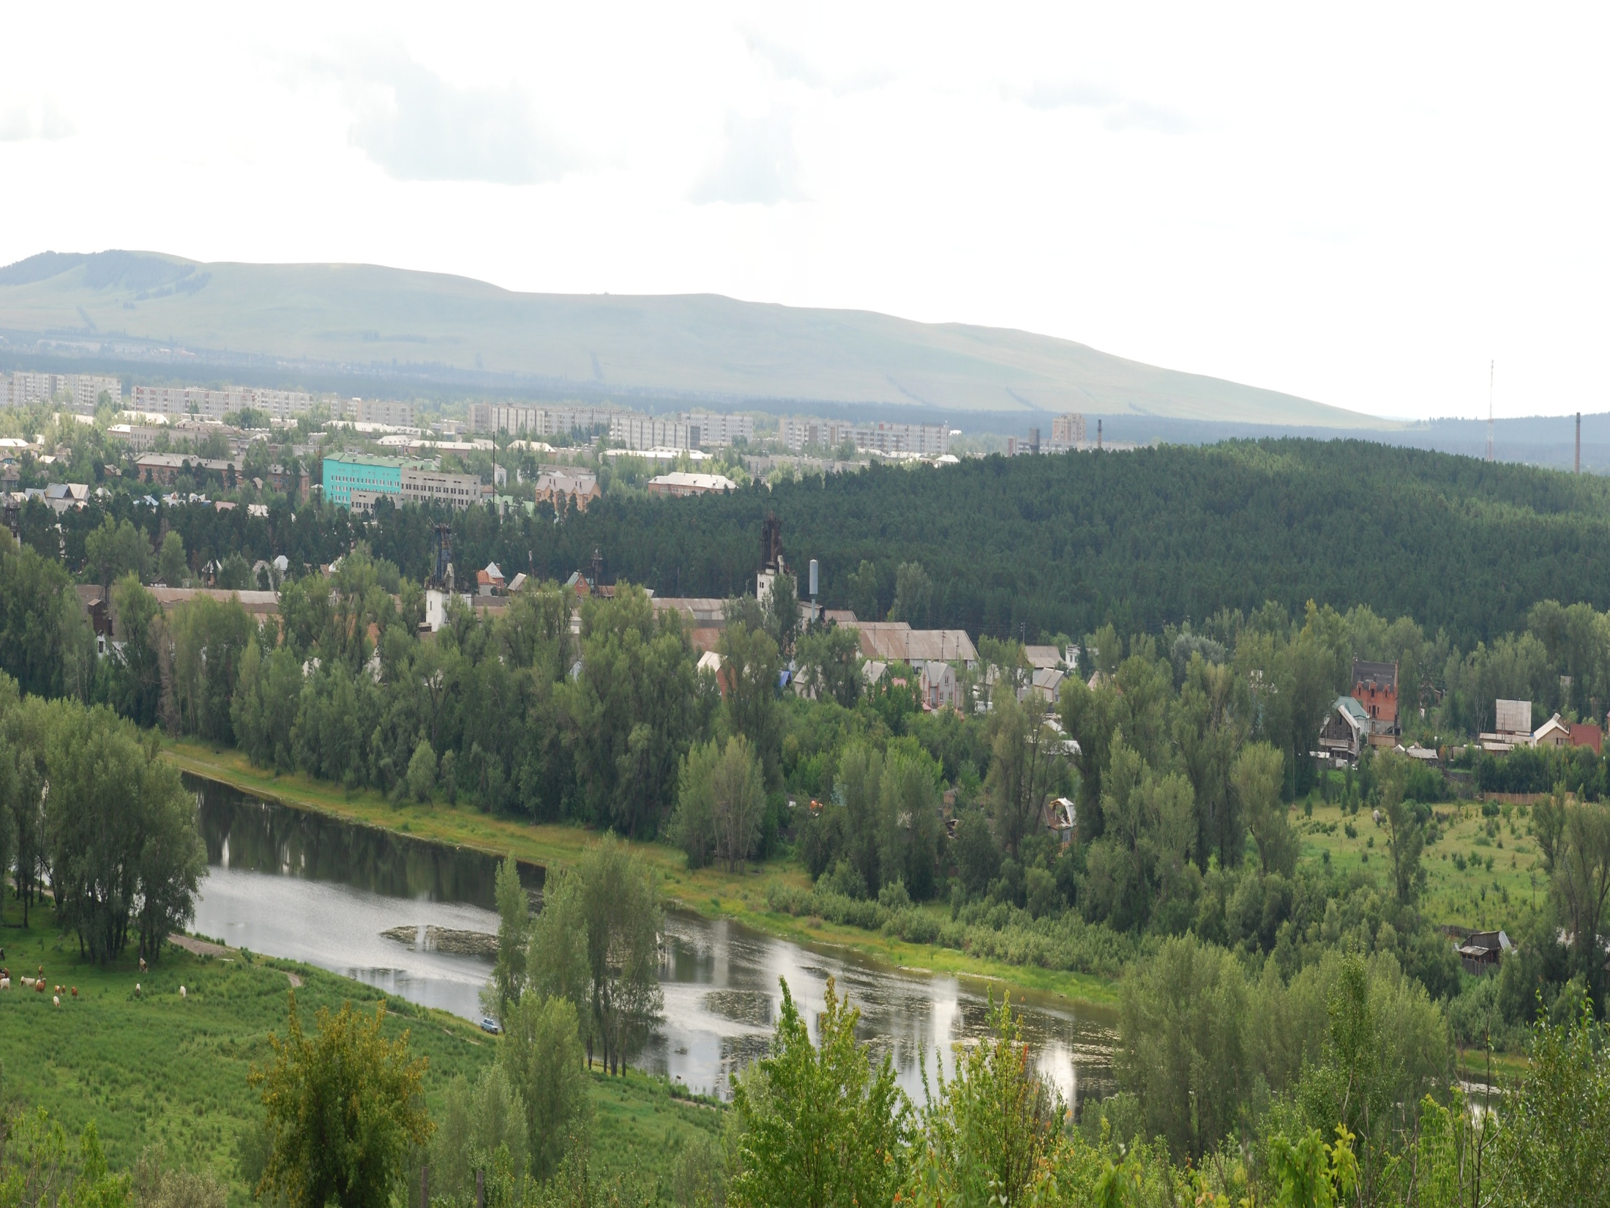
Результаты, достигнутые в ходе реализации Плана мероприятий
Увеличение налогового потенциала и доходов городского бюджета
Сокращение расходов на текущее содержание органов местного самоуправления и муниципальных учреждений, сокращение численности муниципальных служащих
Снижение задолженности, в том числе проведение мероприятий по легализации заработной платы
Повышение качества управления муниципальными финансами главных распорядителей бюджетных средств

Slide 4
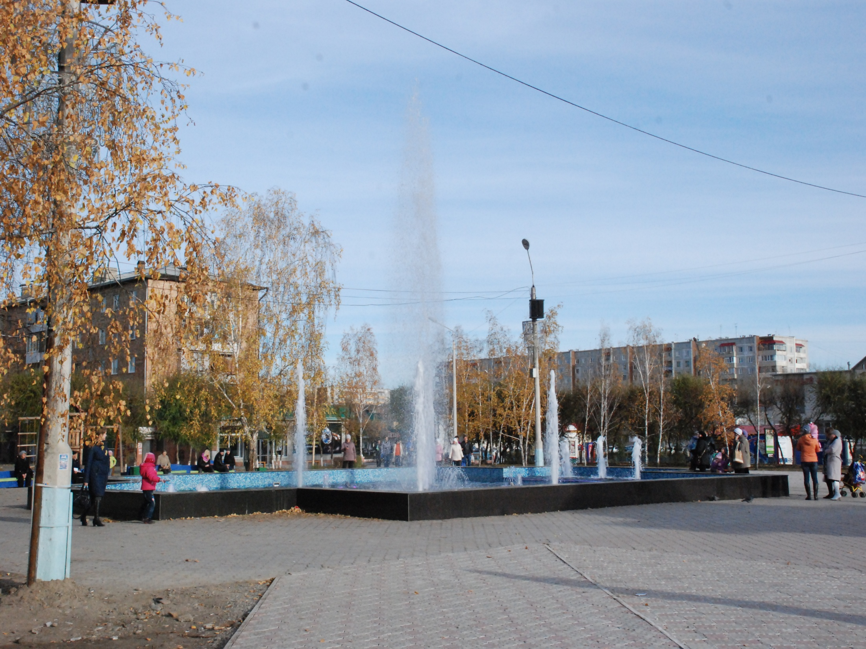
Целью бюджетной политики на 2015 год и плановый период 2016 - 2017 годов
обеспечение устойчивости консолидированного бюджета муниципального образования город Минусинск и безусловное исполнение принятых обязательств наиболее эффективным способом
Повышение эффективности бюджетных расходов
Реализация задач, поставленных в указах Президента РФ 2012 года
Повышение открытости и прозрачности городского бюджета
Посредством решения следующих задач

Slide 5
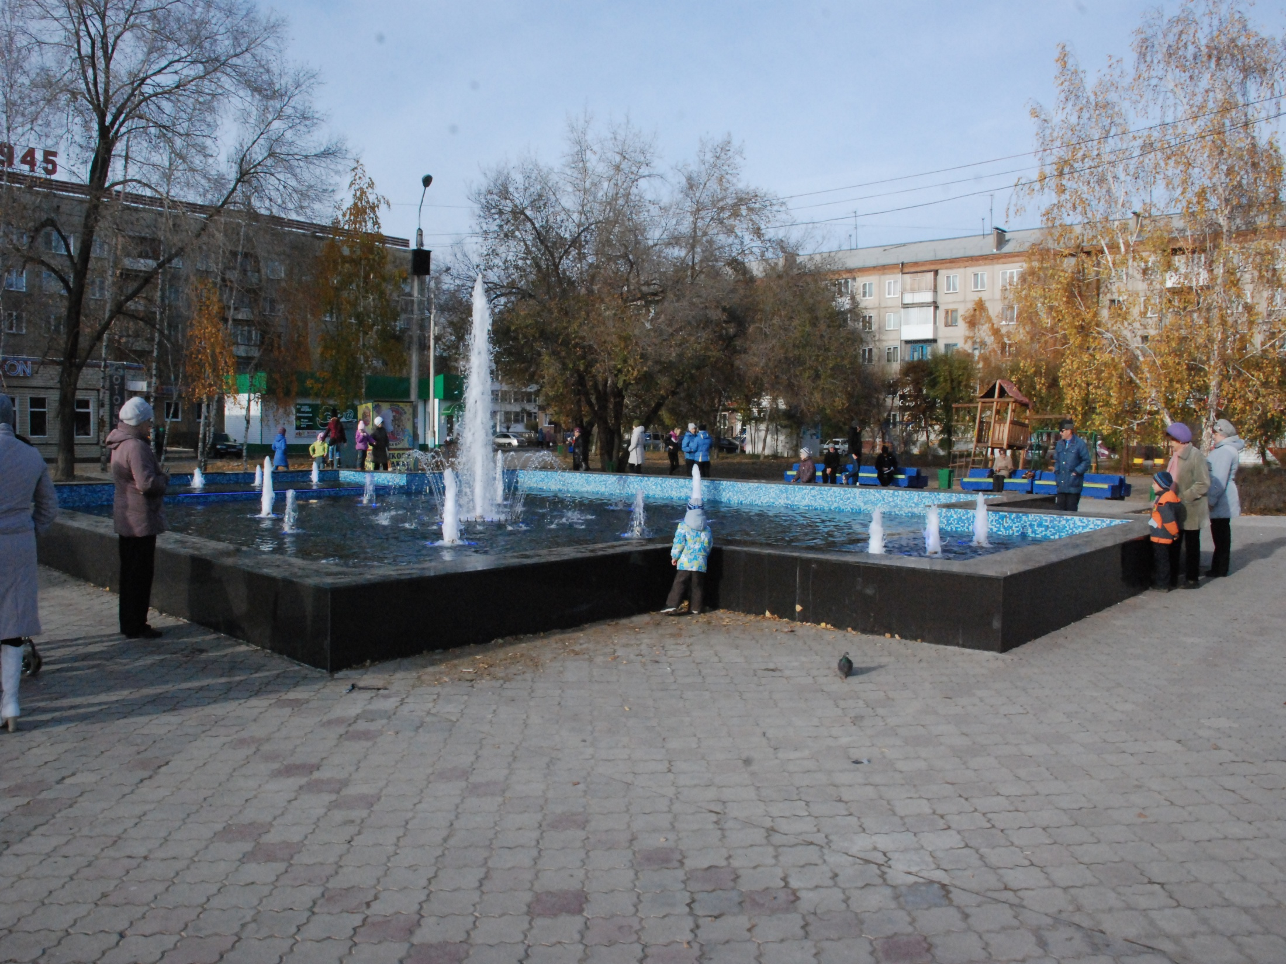
Основные подходы к формированию бюджетных расходов в 2015-2017 годах:
сохранены единые нормативы отчислений в городской бюджет от налога на прибыль организаций в размере 10 процентов доходов, зачисляемых в краевой бюджет
реализация положений Указов Президента Российской Федерации
индексация расходов:
на коммунальные услуги для бюджетных учреждений на 6,2 %, с учетом 3% экономии от внедрения энергосберегающих технологий;
на оплату труда муниципальных служащих и работников бюджетной сферы края с 1 октября 2015 года – на 5 %;

Slide 6
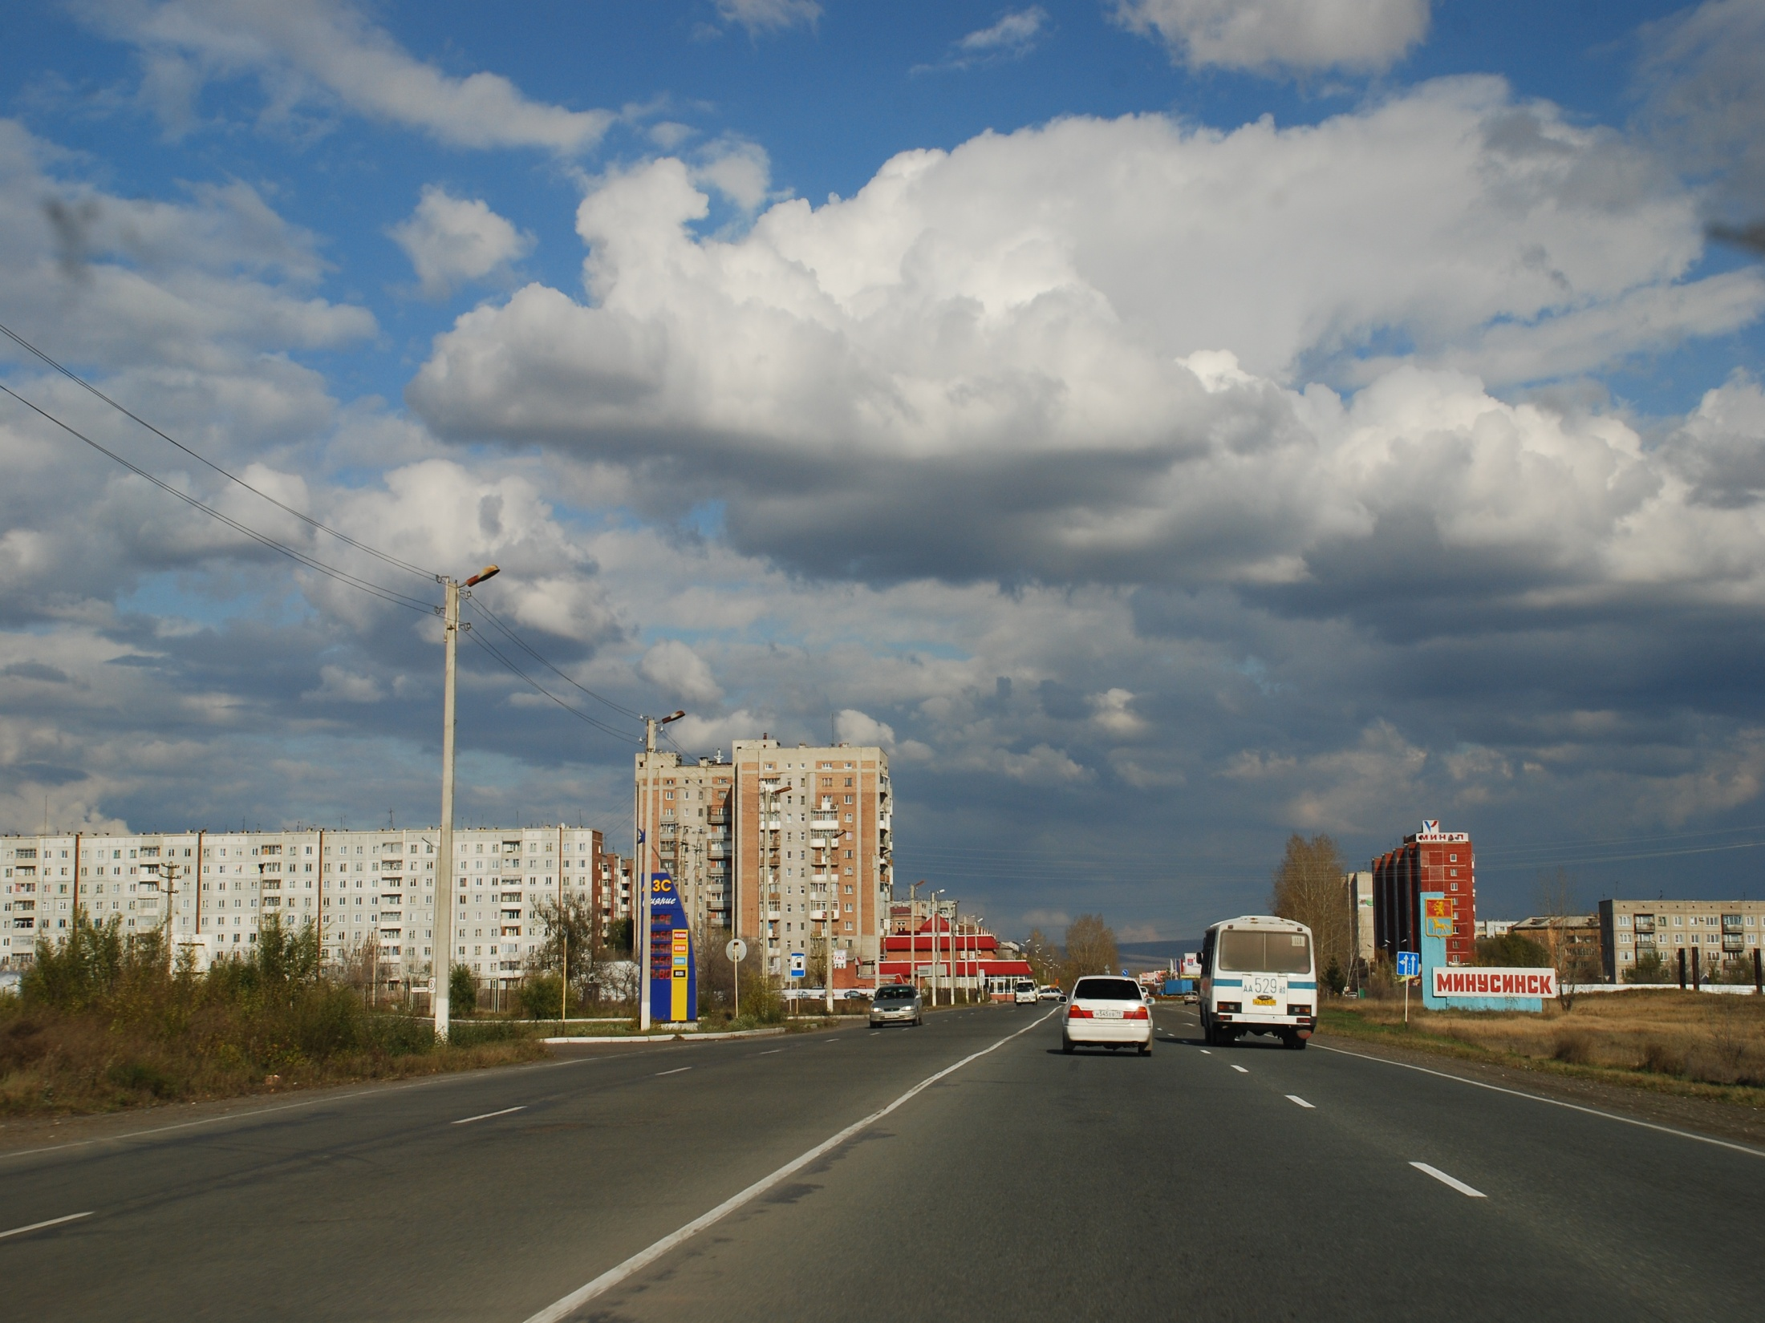
Параметры городского бюджета на 2015 год и плановый период 2016-2017 годы:
тыс.руб.
Наименование показателя | Всего за 3 года | 2015 год | 2016 год | 2017 год
Доходы | 4 292 628,80 | 1 430 225,90 | 1 413 725,10 | 1 448 677,80
Расходы | 4 292 628,80 | 1 430 225,90 | 1 413 725,10 | 1 448 677,80

Slide 7
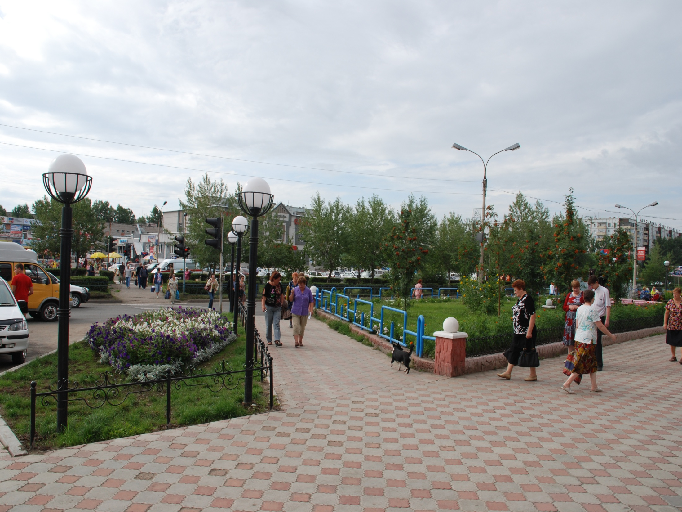
Перечень муниципальных программ, подлежащих финансированию из городского бюджета в 2015-2017 годах:
Наименование программ | 2015 год | 2016 год | 2017 год | Всего по программе
1) «Система социальной защиты населения города Минусинска» | 73 525.90 | 74 369.10 | 74 369.10 | 222 264.10
2) «Культура города Минусинска» | 133 920.32 | 132 586.14 | 132 586.14 | 399 092.60
3) «Реформирование и модернизация жилищно-коммунального хозяйства и повышение энергетической эффективности муниципального образования город Минусинск» | 39 513.96 | 39 392.22 | 38 827.14 | 117 733.32
4) «Обеспечение транспортной инфраструктуры муниципального образования город Минусинск» | 42 434.14 | 36 160.10 | 33 967.00 | 112 561.24
5) «Обеспечение жизнедеятельности территории» | 20 984.22 | 20 344.22 | 20 344.22 | 61 672.66
6) «Благоустройство территории муниципального образования город Минусинск» | 15 218.14 | 13 701.29 | 13 701.29 | 42 620.72
7) «Молодежь Минусинска» | 14 983.49 | 12 003.65 | 12 003.65 | 38 990.79
8) «Физическая культура и спорт в муниципальном образовании город Минусинск» | 49 126.45 | 48 599.91 | 48 599.91 | 146 326.27
9) «Управление муниципальными финансами» | 8 328.59 | 8 164.59 | 8 164.59 | 24 657.77
10) «Эффективное управление муниципальным имуществом города Минусинска» | 26 078.28 | 16 930.68 | 21 504.48 | 64 513.44
11) «Социально-экономическая поддержка интересов населения города Минусинска » | 1 400.00 | 1 400.00 | 1 400.00 | 4 200.00
12) «Информационное общество муниципального образования город Минусинск » | 152.75 | 100.20 | 0.00 | 252.95
13) «Развитие образования города Минусинска» | 934 495.83 | 927 094.33 | 927 094.33 | 2 788 684.49
14) «Управление земельно-имущественными отношениями на территории города Минусинска» | 9 667.26 | 9 489.26 | 9 489.26 | 28 645.78
15) «Обеспечение доступным и комфортным жильем жителей города Минусинска» | 9 286.92 | 4 167.97 | 4 167.97 | 17 622.86
16) «Развитие архивного дела в городе Минусинске» | 4 483.24 | 4 492.64 | 4 492.64 | 13 468.52
ИТОГО | 1 383 599.49 | 1 348 996.30 | 1 350 711.72 | 4 083 307.51

Slide 8
Динамика структуры доходов городского бюджета

Slide 9
Динамика структуры собственных доходов городского бюджета (по основным доходным источникам)

Slide 10
Формирование расходов на оплату труда
Обеспечение государственных гарантий по региональной выплате и выплате работникам заработной платы не ниже размера минимальной заработной платы (минимального размера оплаты труда)
Индексация с 01.10.2015 года на 5% оплаты труда работников муниципальных учреждений и органов местного самоуправления

Slide 11
Формирование текущих расходов
городского бюджета
Бюджет действующих обязательств
Бюджет принимаемых обязательств
за основу принят объем расходов, предусмотренный на 2014 год решением Минусинского городского Совета депутатов от 25.12.2013 № 13-120р «О городском бюджете на 2014 год и плановый период 2015-2016 годов»
индексация расходов на оплату труда работников бюджетной сферы города с 1 октября 2015 года на 5 процентов;
расходы на закупку товаров, работ и услуг для муниципальных нужд в 2015 – 2017 годах приняты на уровне 2014 года, без индексации;
дорожный фонд муниципального образования город Минусинск в 2015-2017 годах;
содержание новой сети бюджетных учреждений в 2015-2017 годах

Slide 12
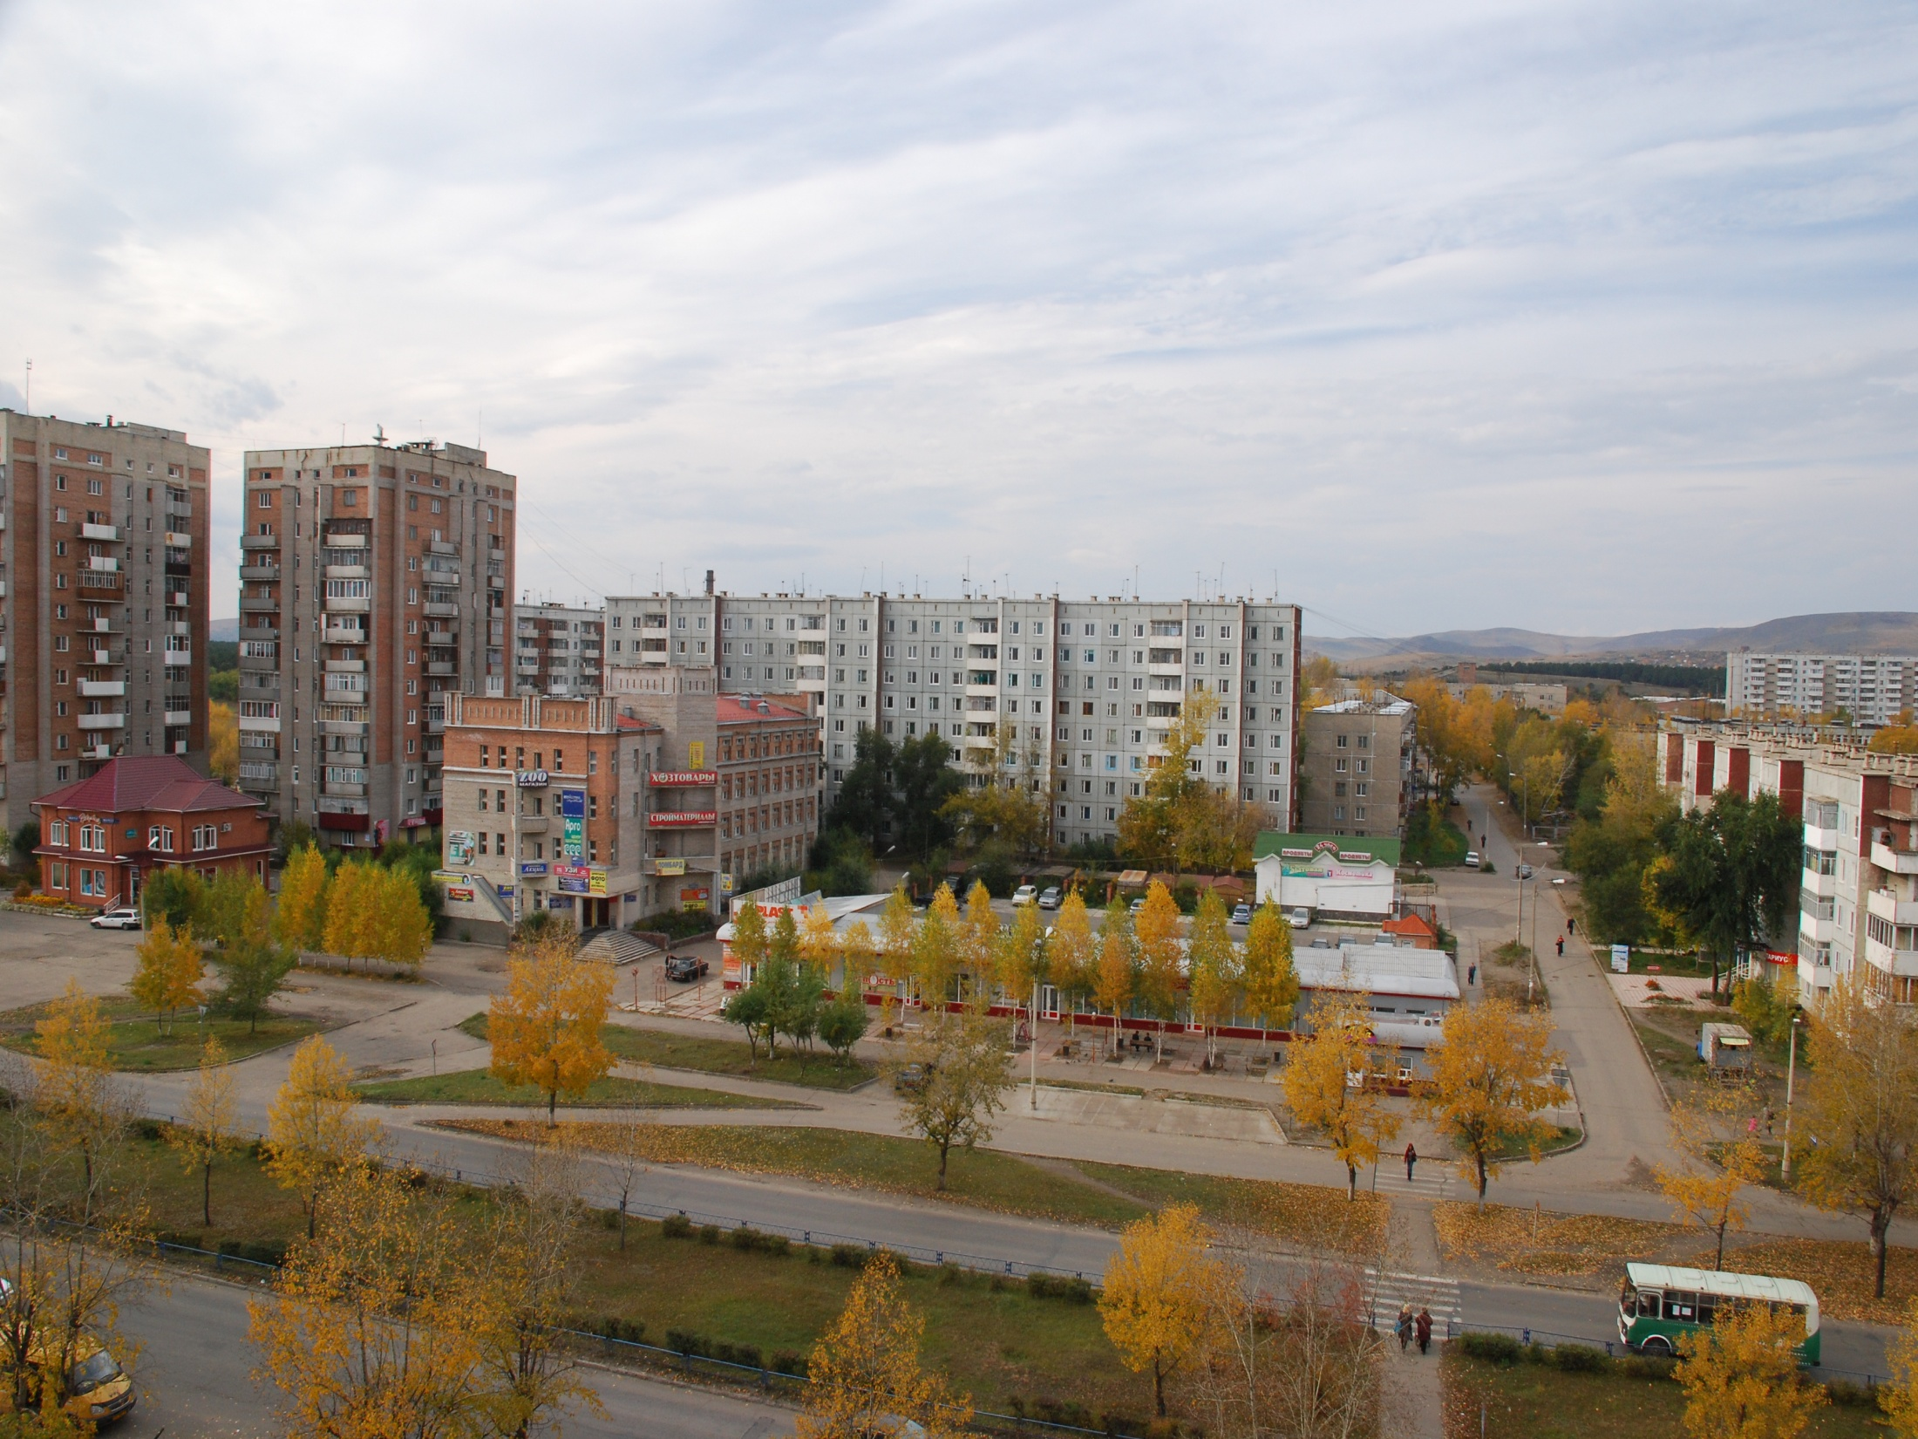
Социальная направленность городского бюджета
тыс. рублей
Наименование | 2014 год | Удельный вес, % | 2015 год | Удельный вес, % | 2016 год | Удельный вес, % | 2017 год | Удельный вес, %
ВСЕГО | 2 009 357.96 | 100.00 | 1 430 225.90 | 100.00 | 1 413 725.10 | 100.00 | 1 448 677.80 | 100.00
Общегосударственные вопросы (аппарат управления) | 88 656.16 | 4.41 | 65 429.26 | 4.57 | 63 769.50 | 4.51 | 63 628.60 | 4.39
Национальная оборона (ВУС) | 250.40 | 0.01 | 260.20 | 0.02 | 263.20 | 0.02 | 250.00 | 0.02
Национальная безопасности и правоохранительная деятельность | 2 217.77 | 0.11 | 2 045.47 | 0.14 | 2 045.47 | 0.14 | 2 045.47 | 0.14
Национальная экономика (транспорт, дорожный фонд) | 83 998.68 | 4.18 | 54 750.35 | 3.83 | 46 149.36 | 3.26 | 43 956.26 | 3.03
ЖКХ (благоустройство, дороги города, кап. Ремонт жилого фонда) | 100 508.88 | 5.00 | 78 124.02 | 5.46 | 73 515.43 | 5.20 | 72 950.35 | 5.04
Охрана окружающей среды | 1 900.00 | 0.09 | 0.00 | 0.00 | 0.00 | 0.00 | 0.00 | 0.00
ВСЕГО СОЦСФЕРА | 1 731 826.07 | 86.19 | 1 229 616.60 | 85.97 | 1 209 070.14 | 85.52 | 1 213 643.94 | 83.78
Образование | 1 081 076.36 | 53.80 | 975 229.21 | 68.19 | 967 627.72 | 68.45 | 967 627.71 | 66.79
Культура | 154 471.04 | 7.69 | 100 038.80 | 6.99 | 98 904.62 | 7.00 | 98 904.62 | 6.83
Здравоохранение | 22.40 | 0.00 | 44.80 | 0.00 | 44.80 | 0.00 | 44.80 | 0.00
Социальная политика | 466 545.26 | 23.22 | 123 626.45 | 8.64 | 112 342.21 | 7.95 | 116 916.01 | 8.07
Физическая культура и спорт | 29 711.01 | 1.48 | 30 677.34 | 2.14 | 30 150.79 | 2.13 | 30 150.80 | 2.08
Условно утвержденные расходы |  |  |  |  | 18 912.00 | 1.34 | 52 203.18 | 3.60

Slide 13

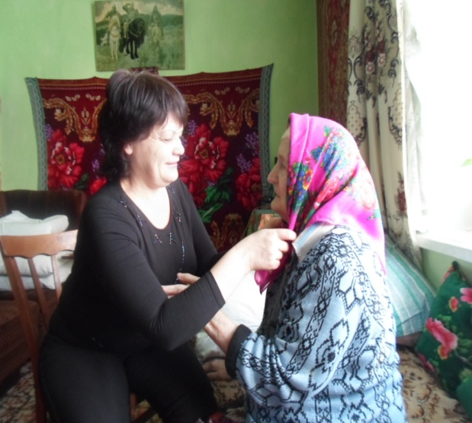
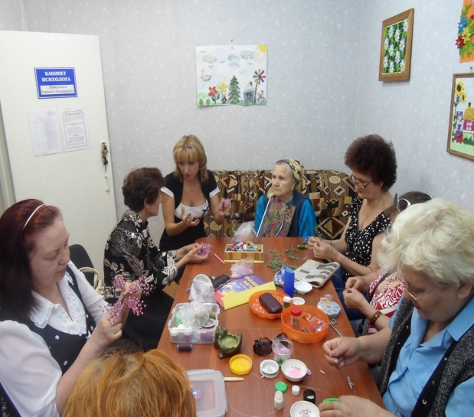
Социальная политика. Муниципальная программа «Система социальной защиты населения
города Минусинска»
Подпрограммы:
2. Обеспечение реализации муниципальной программы и прочие мероприятия.
1. Повышение качества и доступности социальных услуг населению

Slide 14

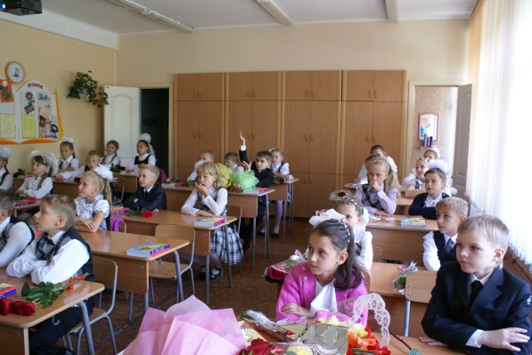
Муниципальная программа
«Развитие образования»
Подпрограммы:
1. Развитие дошкольного образования
2. Развитие общего образования
3. Развитие дополнительного образования
4. Обеспечение реализации муниципальной программы развития образования города Минусинска

Slide 15
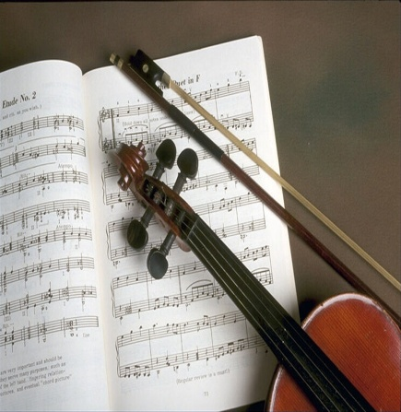
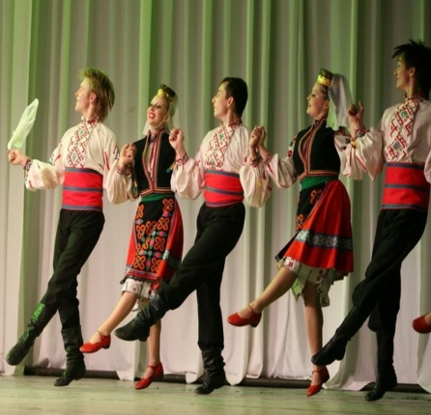
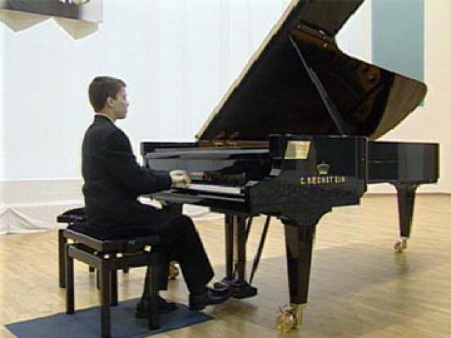
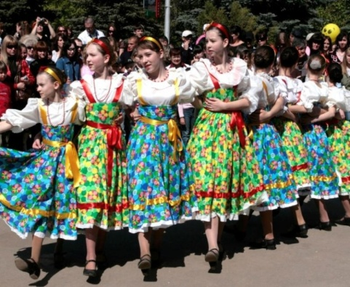
Муниципальная программа
«Культура города Минусинска»
Подпрограммы:
1. Культурное наследие
2. Искусство и народное творчество
3. Обеспечение условий реализации муниципальной программы и прочие мероприятия

Slide 16
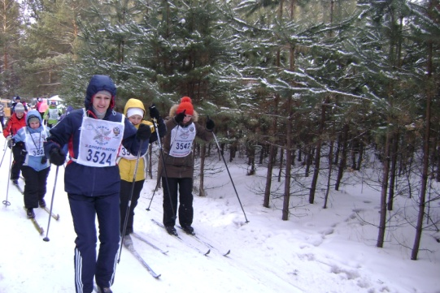
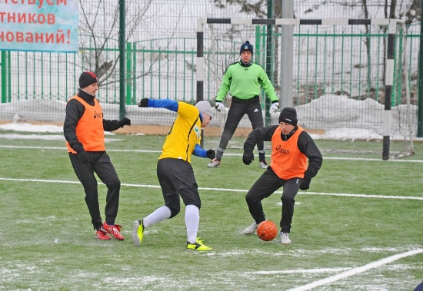
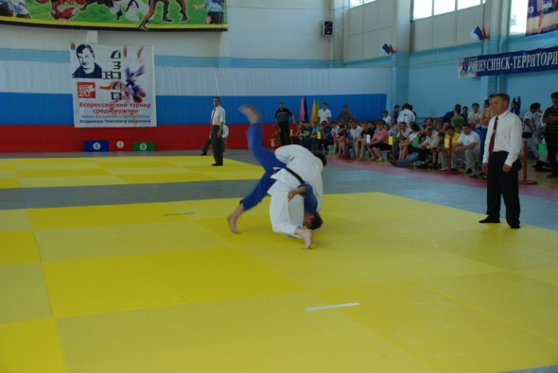
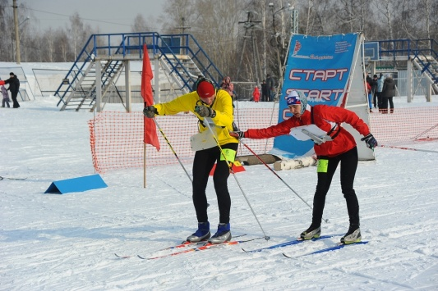
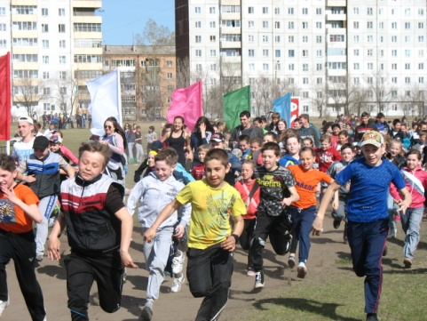
Муниципальная программа «Физическая культура и спорт в муниципальном образовании город Минусинск»
Подпрограммы:
1. Развитие массовой физической культуры и спорта
2. Развитие системы подготовки спортивного резерва
3. Выполнение муниципальных функций в установленной форме

Slide 17
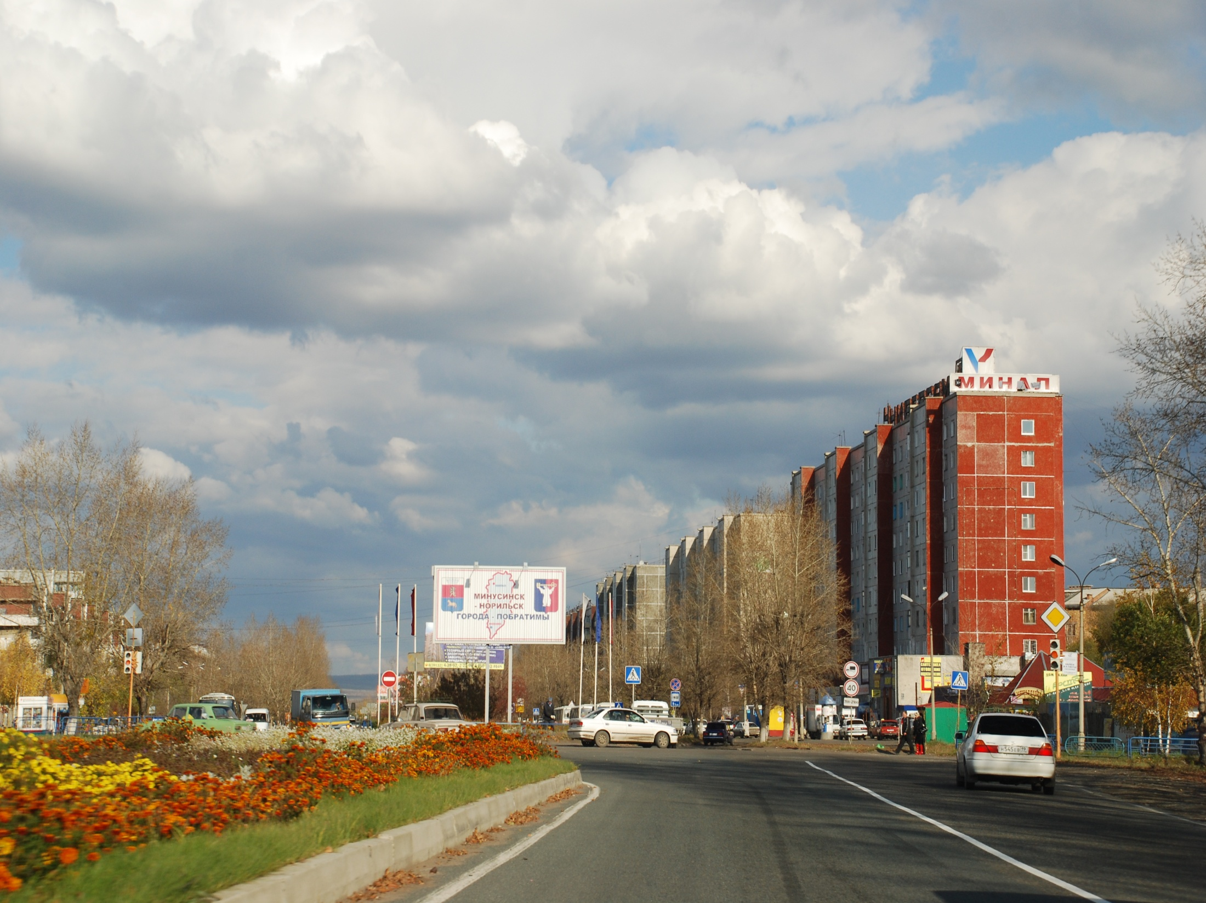
Расходы городского бюджета на 1 жителя города Минусинска составляют:
 | Расходы городского бюджета, тыс.руб. | Численность постоянного населения, человек | Расходы на 1 жителя, рублей
2014 год (первоначальный) | 1 698 922,20 | 71 372 | 23 803,80
2014 год (оценка) | 2 009 357,97 | 71 517 | 28 096,20
2015 год | 1 430 225,90 | 71 252 | 20 072,80
2016 год | 1 413 725,10 | 71 077 | 19 890,10
2017 год | 1 448 677,80 | 71 970 | 20 128,90

Slide 18
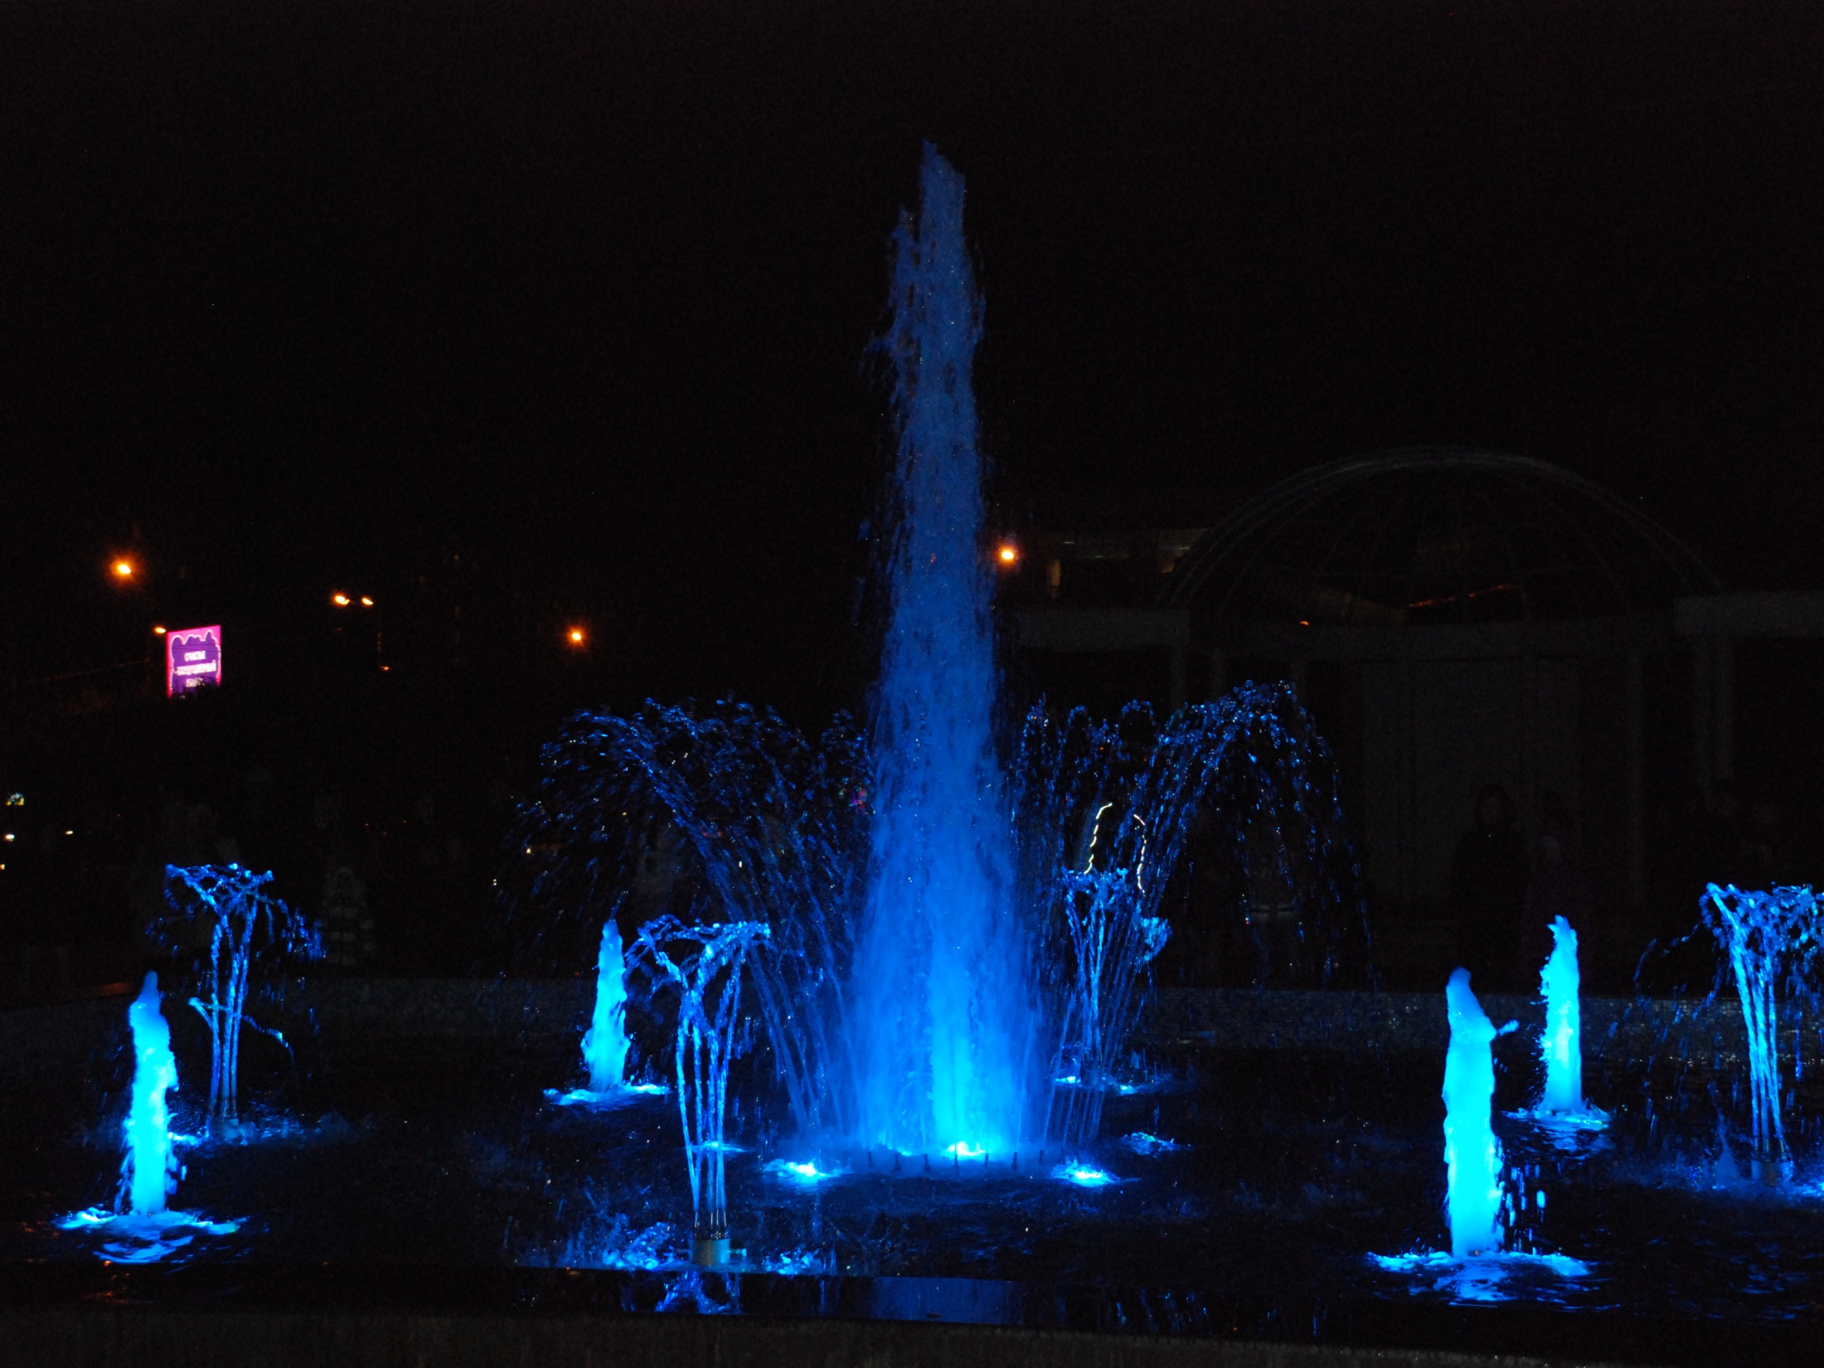
Благодарю за внимание!

